Slide 1
Портфоліо
вихователя-методиста
ЗДО №1“Дзвіночок”
м.Сарни

Slide 2
Птуха
Олена Микитівна
Народилася в мальовничому куточку України- на Поліссі в селі Підлісне
на Рівненщині у родині колгоспників, які прищеплювали повагу до старших, працелюбність, любов до природи.
Після закінчення школи (1993 ) вступила до Сарненського педагогічного училища, яке закінчила в 1998 році і стала працювати вчителем.
2009 році закінчила Рівненський державний гуманітарний університет по спеціальності «Дошкільне виховання».
З 2006 року працювала вихователем
дошкільного закладу, а з 2015 р. на
посаді вихователя-методиста
ДНЗ №1 «Дзвіночок» м.Сарни.

Slide 3
м
Життєве кредо:
Не обіцяй добро чинити людям, а просто якщо можеш — то зроби!
Педагогічне кредо:
До кожної дитини ключ знайти,
У праці результат хороший мати,
Упевнено і творчо до мети іти:
З любов’ю серце дітям віддавати.
Творче кредо:
Як поле засівається зерном,
Так наша нива – розумом, красою і добром.
А ми покликані ці зерна проростити –
В дитячих щирих думах відродити.

Slide 4
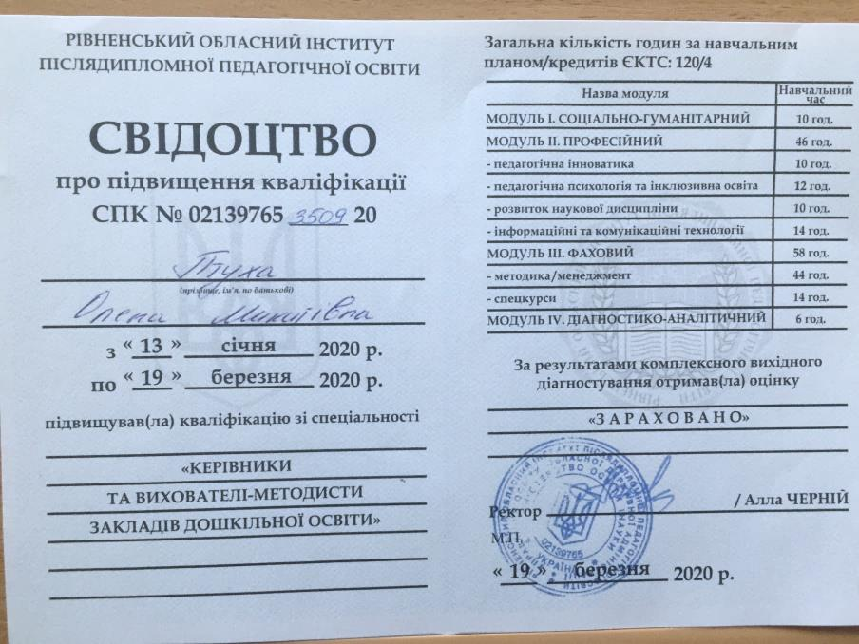
Птуха О.М. має кваліфікаційну категорію «спеціаліст вищої категорії», встановлену рішенням атестаційної комісії відділу освіти Сарненської РДА від 01.04.2016р.
У 2020 році Птуха О.М підвищила кваліфікацію у РОІППО на очно-дистанційних курсах зі спеціальності «Керівники та вихователі-методисти закладів освіти».
Протягом 2017-2019 років була керівником вихователів груп
з короткотривалим режимом роботи.

Slide 5
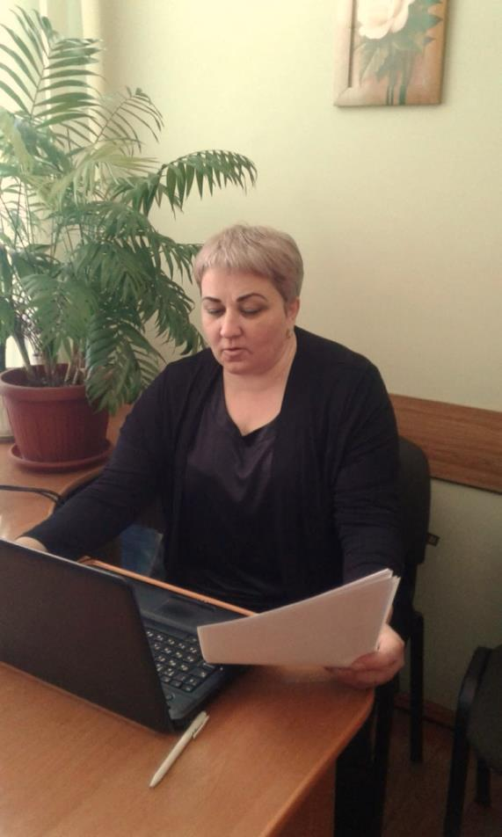
Участь у методичних об'єднаннях
району:
20.04.2018- Виступ на вебінарі в РОІППО «Хай в серці кожної родини, живе любов до України…»
19.02.2021- Виступ на вебінарі в
КУ «Сарнеський ЦПРПП» -
«Сучасний вихователь ЗДО.
Який він?»

Slide 6
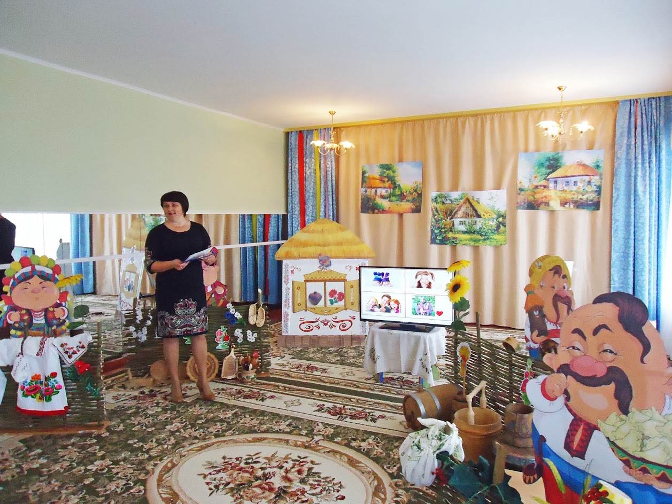
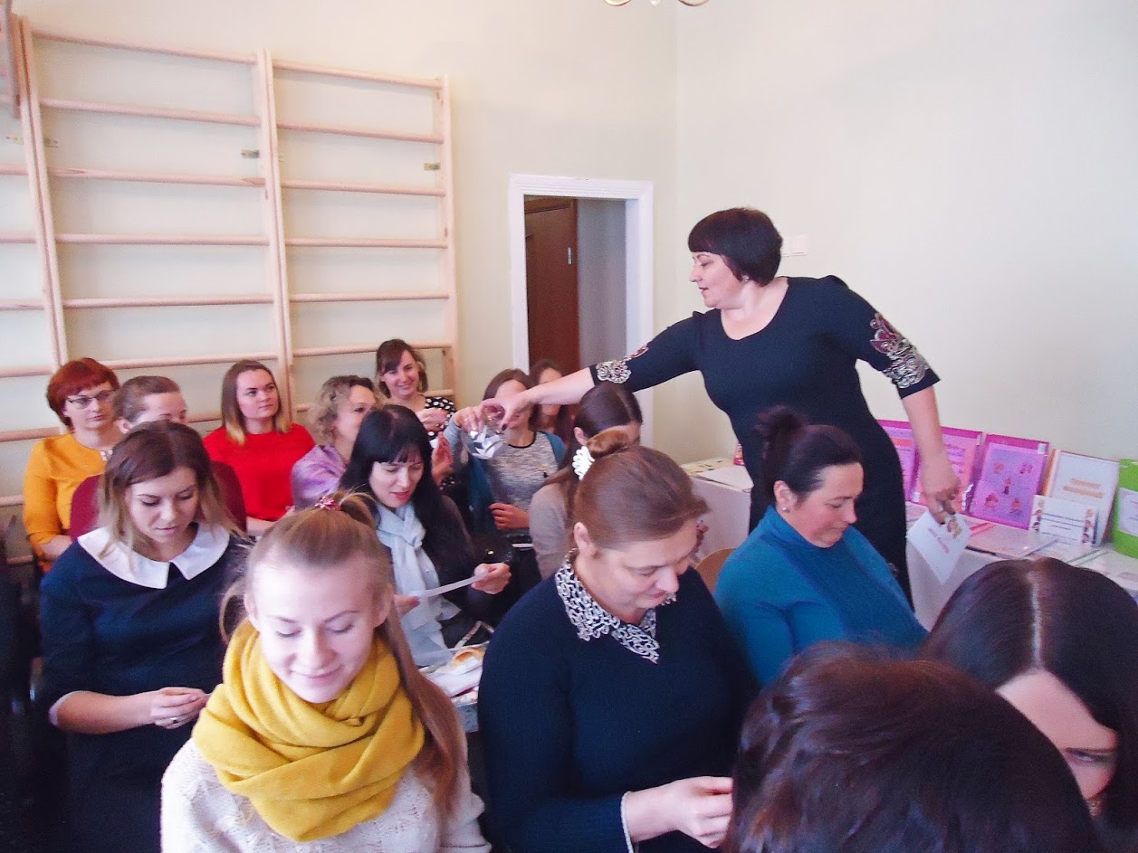
м
21 листопада 2017 – Засідання школи молодого вихователя

Slide 7
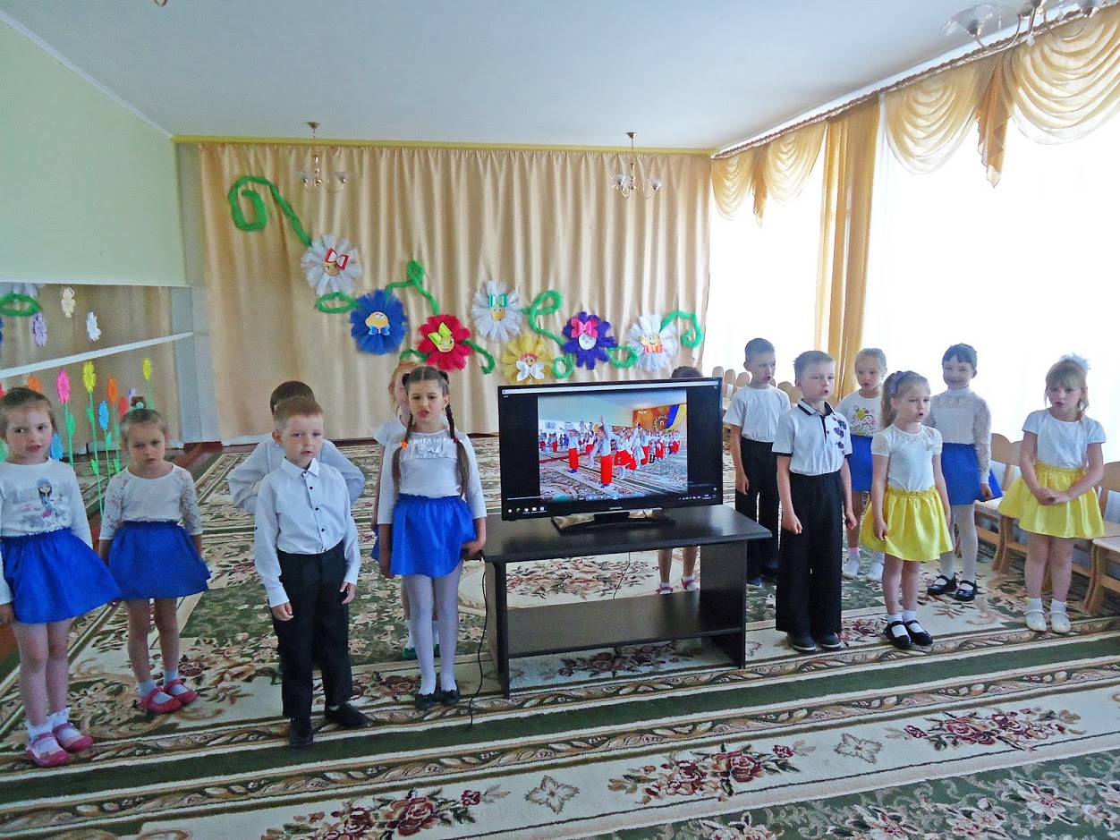
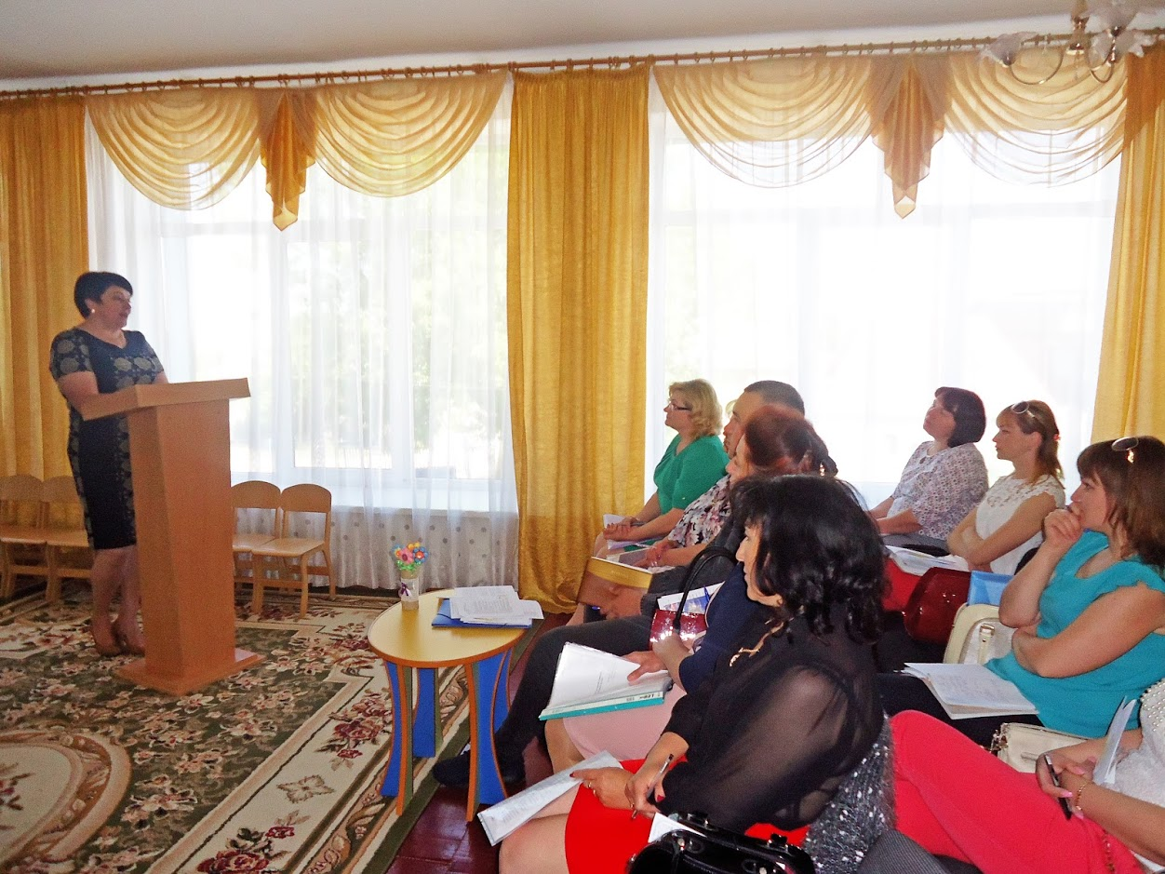
м
11.05.2018 р. – Засідання школи молодого керівника

Slide 8
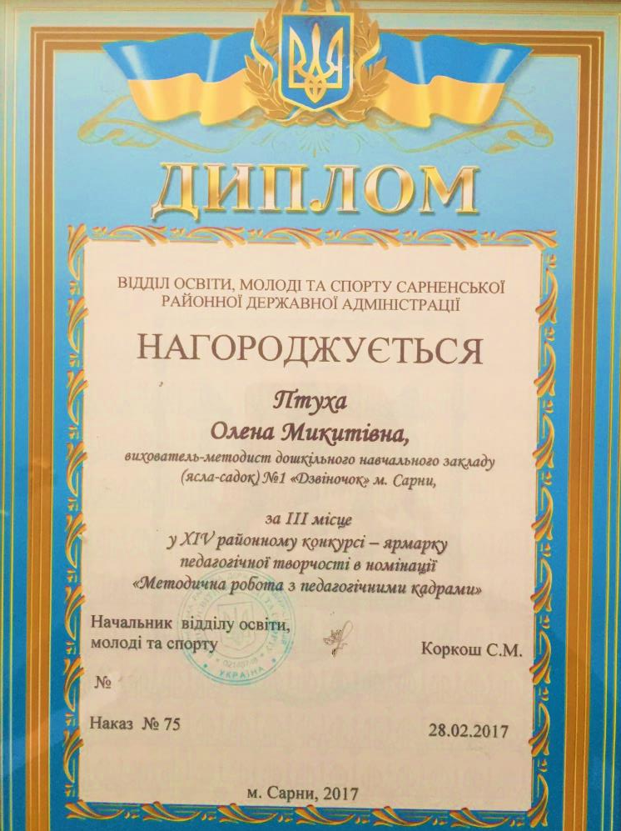
Участь у конкурсі ярмарку педагогічної творчості :
2017 р. - матеріали на ХІV районний конкурс ярмарок педагогічної творчості в номінації«Методична робота з педагогічними кадрами» з питання «Особливості організації розвивального середовища в дошкільному закладі» і посіла ІІІ місце

Slide 9
Участь у конкурсі ярмарку педагогічної творчості :
2018- Матеріали на Всеукраїнський фестиваль- огляд кращого досвіду з організації просвіти батьків вихованців дошкільного навчального закладу «Джерело батьківських знань»

Slide 10
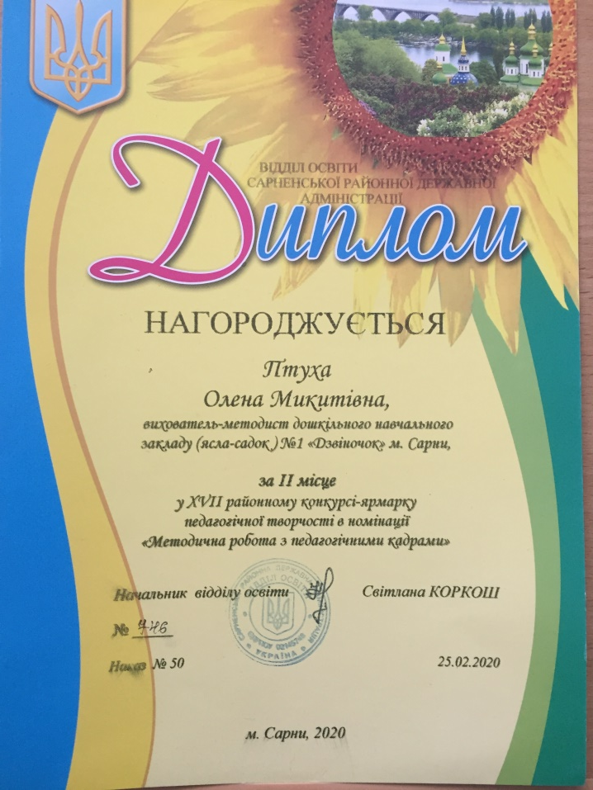
Участь у конкурсі ярмарку педагогічної творчості :
2020 р. - матеріали на ХVІІ районний конкурс ярмарок педагогічної творчості в номінації «Методична робота з педагогічними кадрами» з питання «Інноваційний менеджмент» і посіла ІІ місце

Slide 11
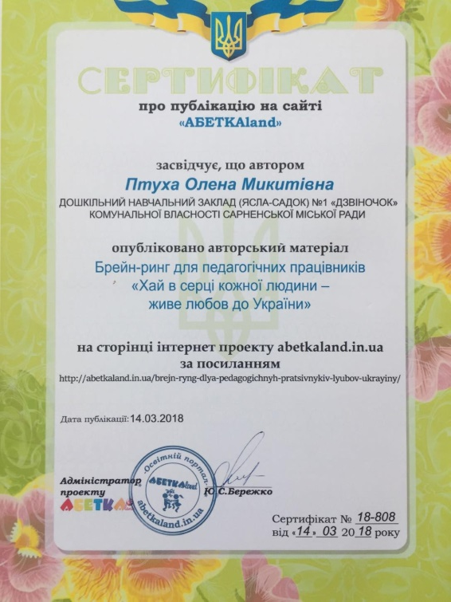
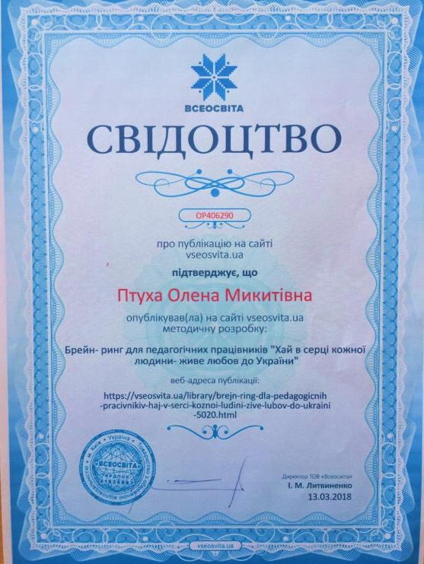
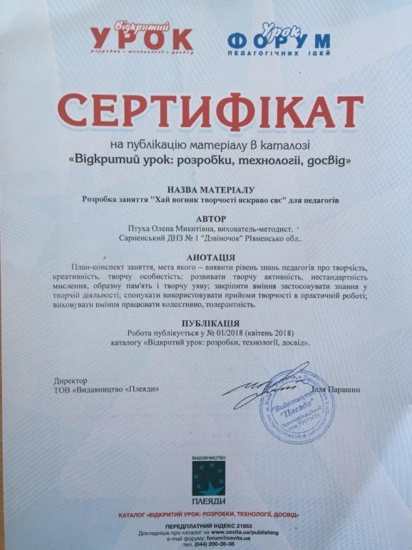
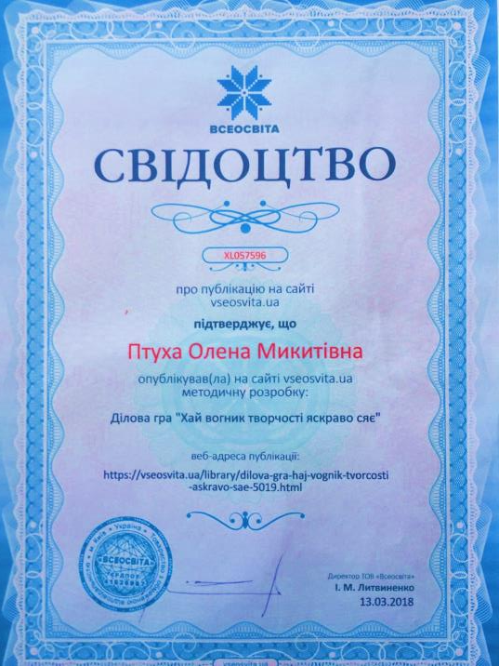
м
Публікації власного досвіду:
2018 р
ділова гра «Хай вогник творчості яскраво сяє» Сайт Всеосвіта (https://vseosvita.ua/);
Брейн-ринг для педагогічних працівників «Хай в серці кожної людини живе любов до України» Сайт «Абеткаlend» (https://abetkaland.in.ua/) ;

Slide 12
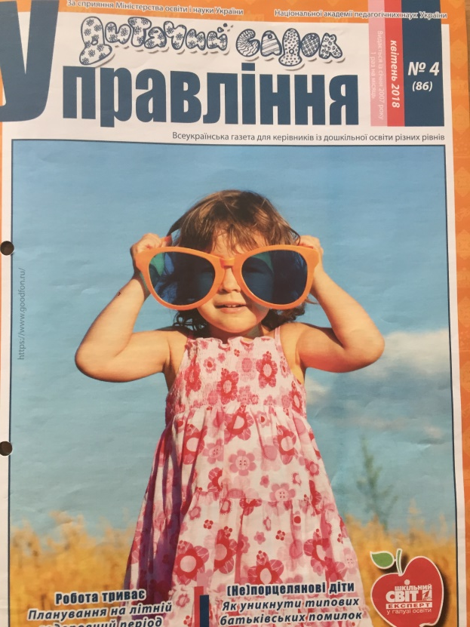
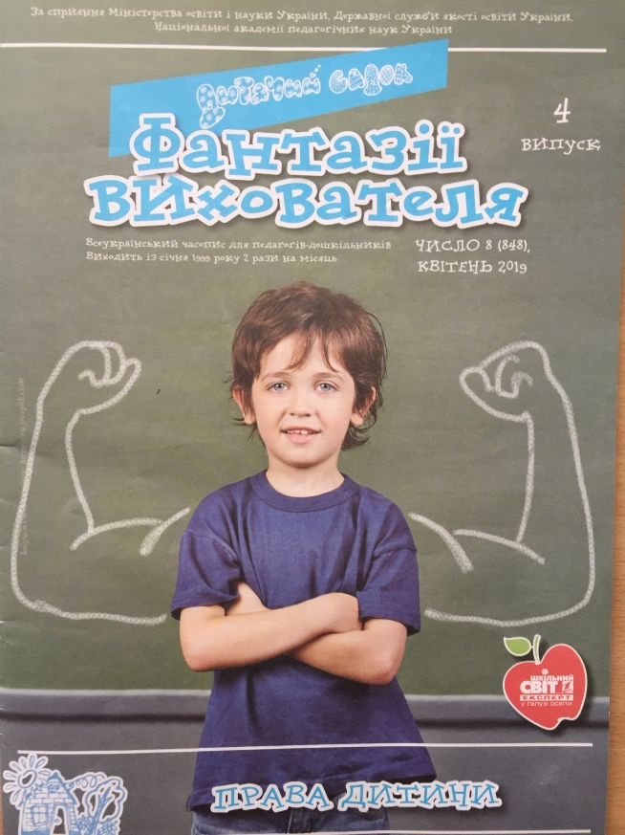
м
Публікації
власного досвіду:
2018 р.
ділова гра для вихователів «Вогник творчості» Дитячий садок «Управління» №4;
2019 р.
правознавчо- інтелектуальна гра з педагогами «Що? Де? Коли?» Дитячий садок «Фантазії вихователя» № 4

Slide 13
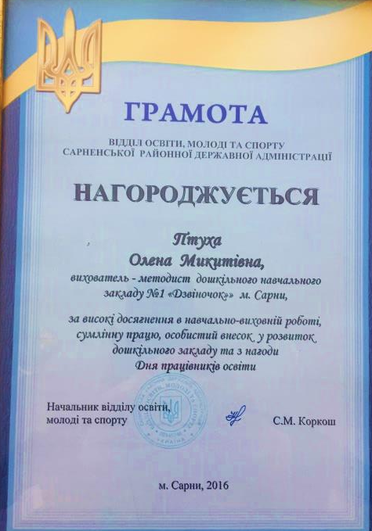
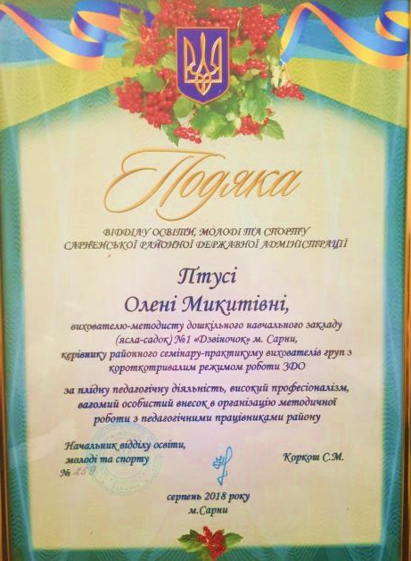
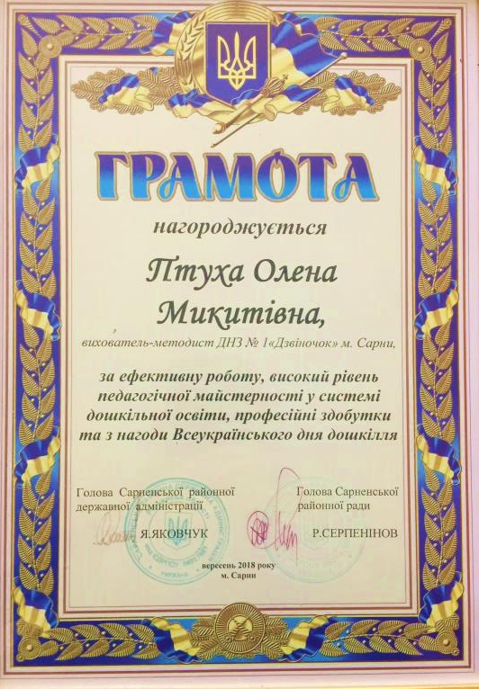
м
Нагороди
2016р- Грамота відділу освіти молоді та спорту Сарненської районної державної адміністрації;
2018р.- Подяка відділу освіти молоді та спорту Сарненської районної державної адміністрації;
2018 р. - Грамота Сарненської районної державної адміністрації;

Slide 14
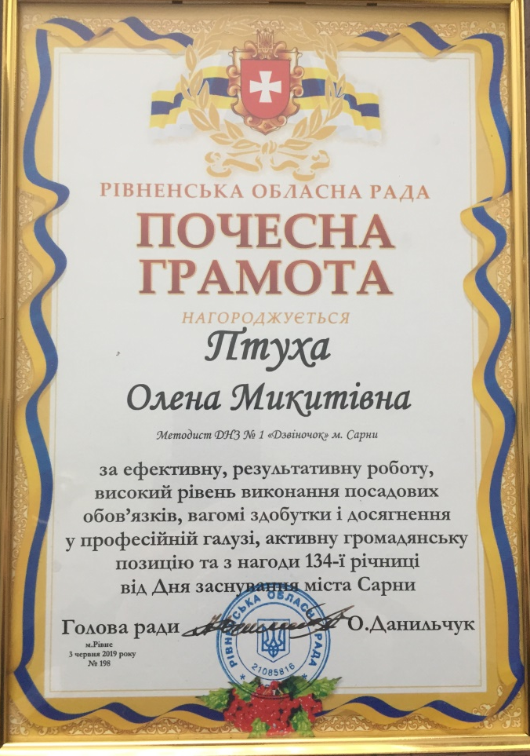
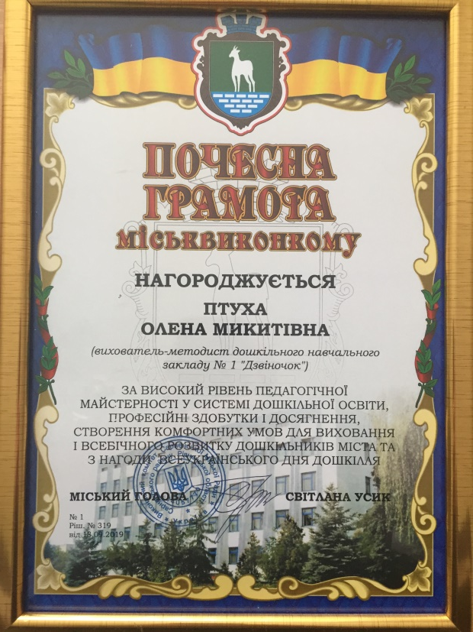
м
Нагороди
2019 р. – Почесна грамота
Рівненської обласної ради
2019 р. – Почесна грамота
Міськвиконкому

Slide 15
м
Птуха О.М. постійно
впроваджує інноваційні форми
роботи з педагогами в ЗДО

Slide 16
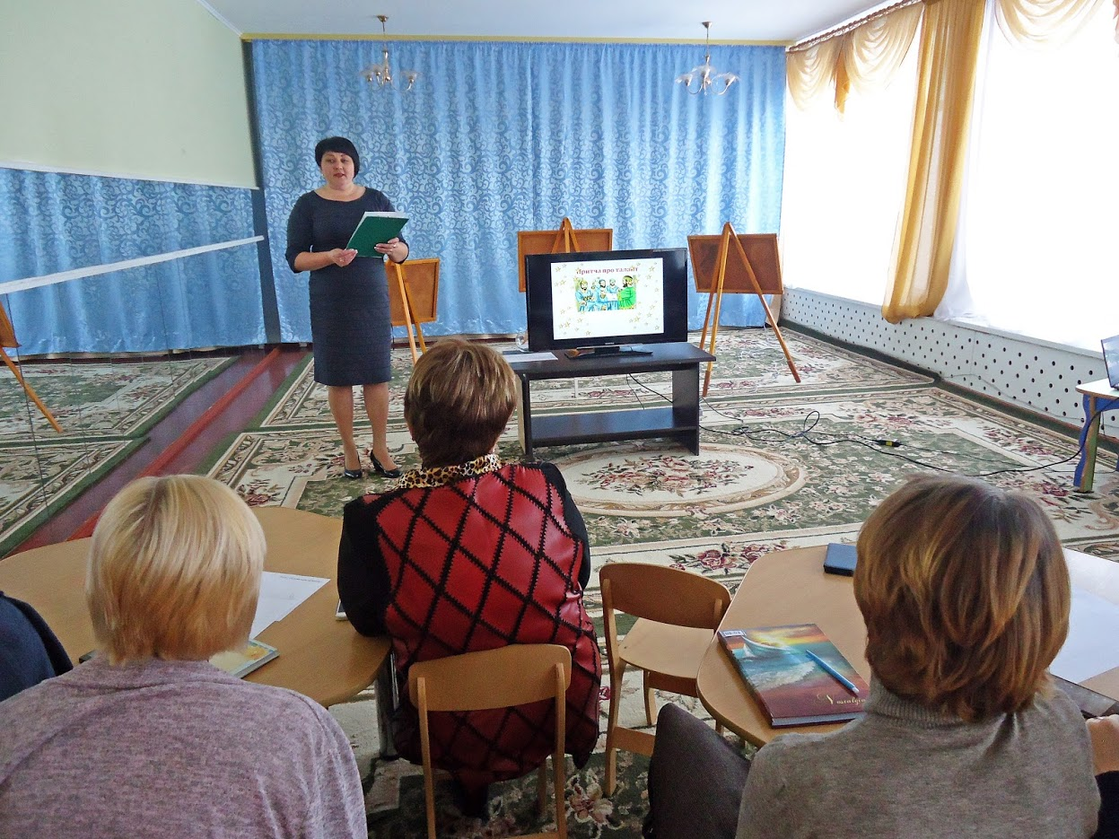
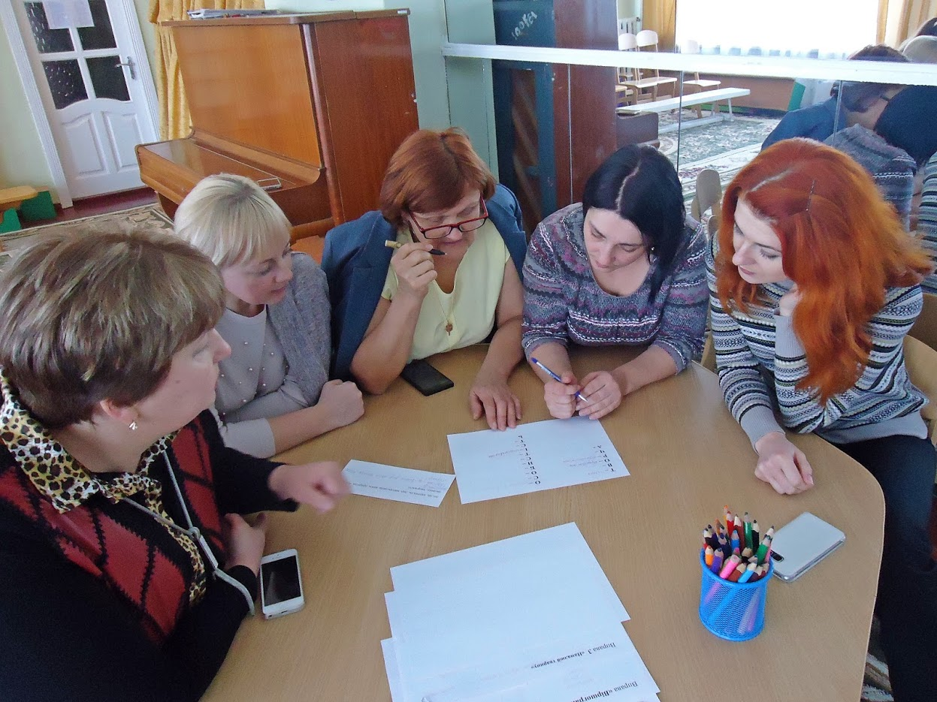
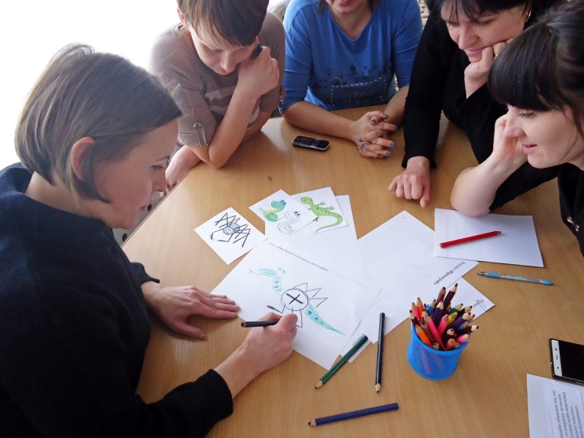
м
Інноваційні форми роботи з педагогами в ЗДО
Ділова гра
«Хай вогник творчості яскраво сяє»

Slide 17
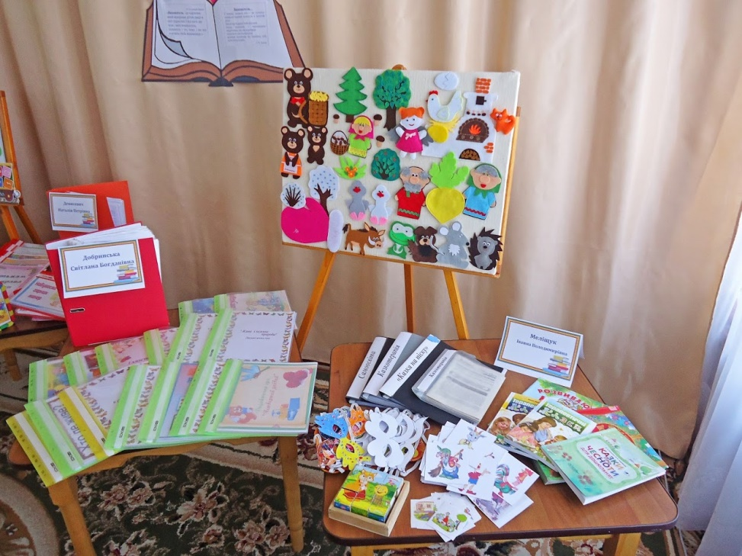
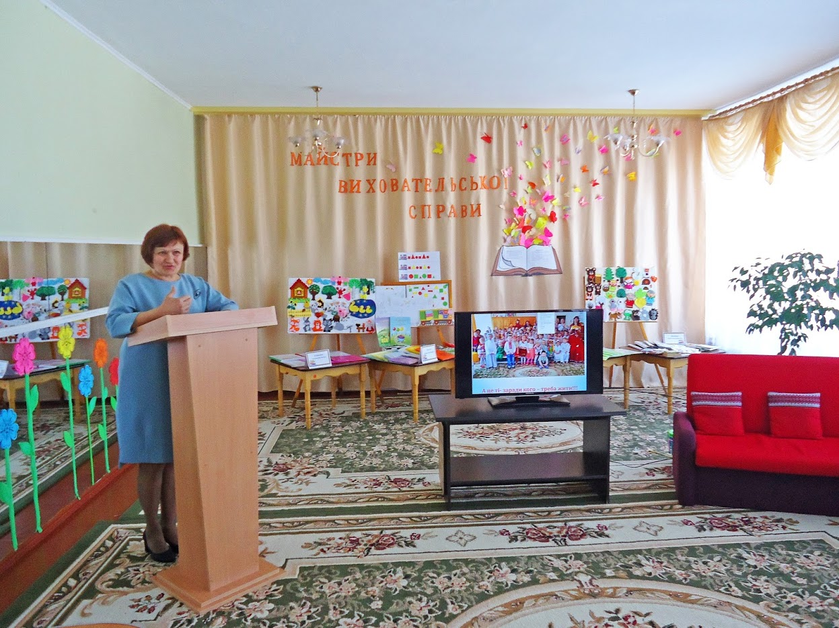
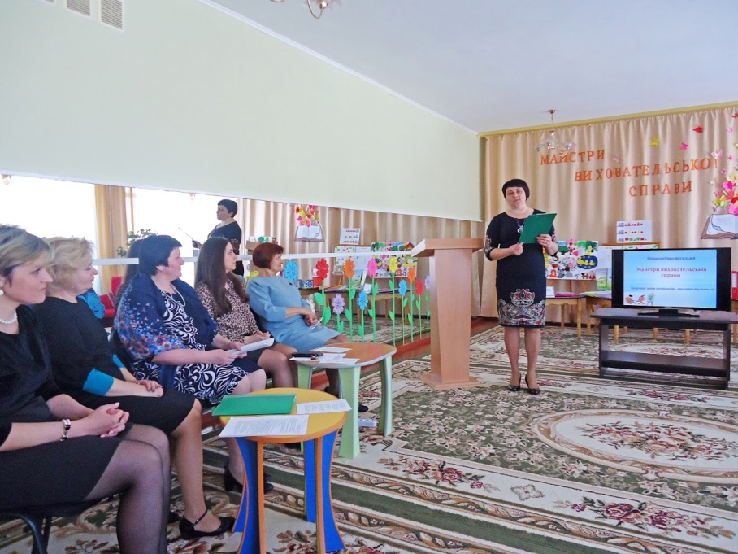
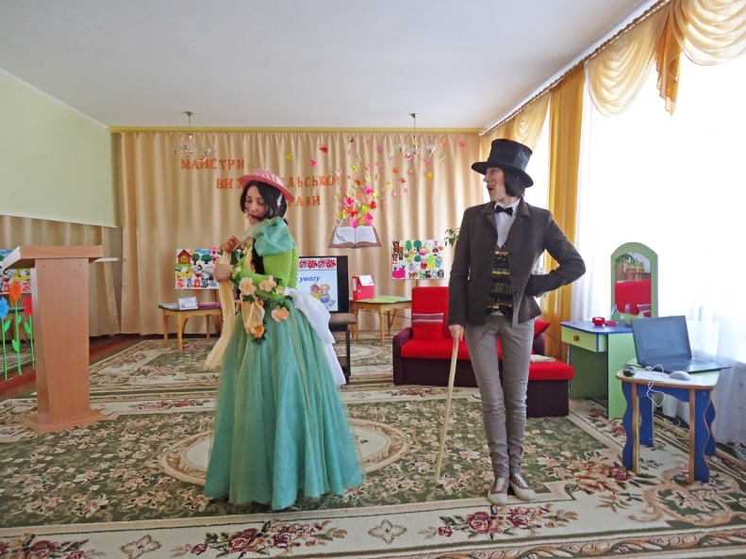
м
Творчий звіт вихователів що атестуються
«Майстри виховательської справи»

Slide 18
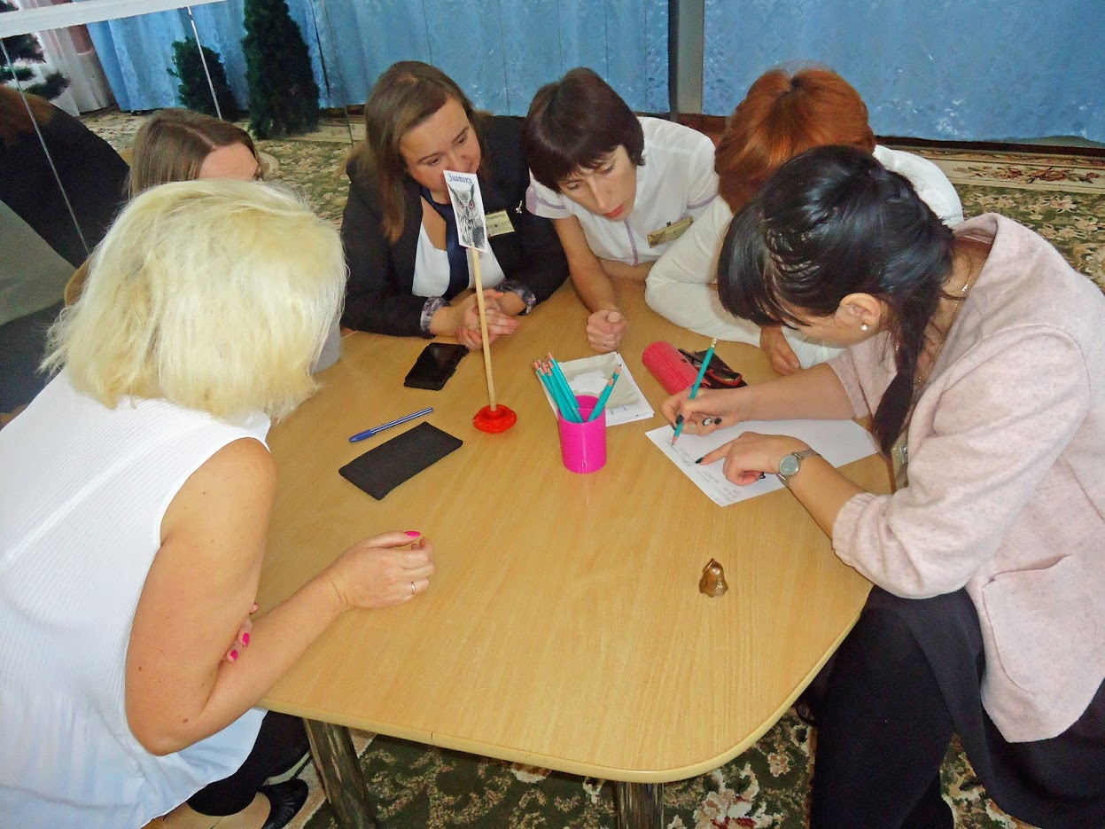
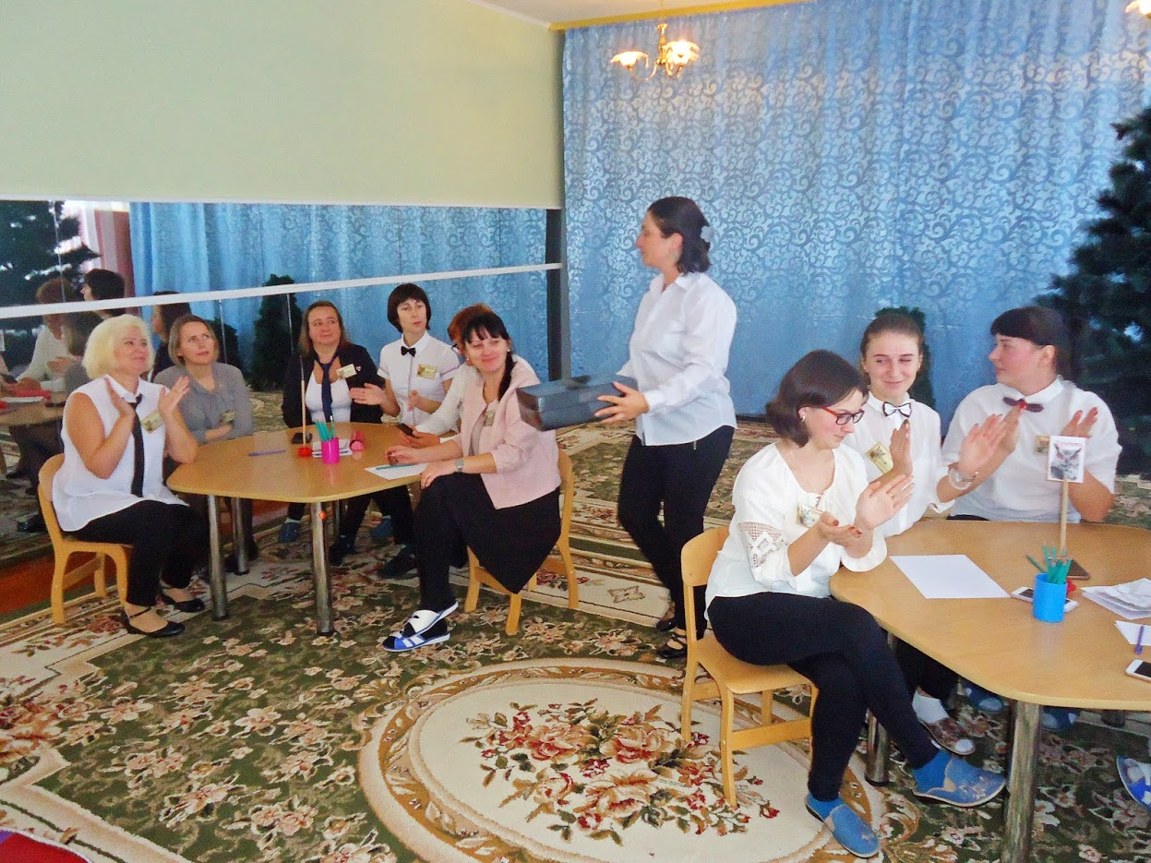
м
Правознавчо-інтелектуальна гра
«Що? Де? Коли?

Slide 19
м
Пріоритетний напрямок роботи:
«Використання ІКТ у розвитку професійної майстерності педагогів»

Slide 20
м
Птуха О.М. активно використовує ІКТ-технології та систематично ділиться досвідом науково-методичної та освітньої роботи з дошкільниками на сайті ЗДО
дзвіночок/укр

Slide 21
м
Дякую за увагу!

